Slide 1


Beijing University of Posts and Telecommunications
网络安全分析实践汇报
汇报人：王硕
组员：彭致远、李懿飞、王晨旭
2020年10月23日
Notes:
备注示例

Slide 2

1
进展
Achievements
目
录
2
计划
CONTENTS
Plans

Slide 3
1
进展
二阶SQL注入检测工具的开发

Slide 4
二阶SQL注入检测工具的开发
基于源代码分析和自动化执行的二阶SQL注入漏洞检测
开发语言：PHP 7.4
系统环境：Windows 10
开发工具：PHPStorm
输入：网站源代码（php）文件
输出：可能存在的二阶SQL注入漏洞点（报告：注入点，触发点，污点分析）
原理：二阶SQL注入漏洞的根本原因是默认来自数据库的数据是安全的，所以如果在源代码中存在某个数据库内元数据来自于用户输入，而在另一个模块里此元数据又从数据库取出，并最终进入了某条SQL语句执行，那么就可能存在二阶SQL注入漏洞。

Slide 5
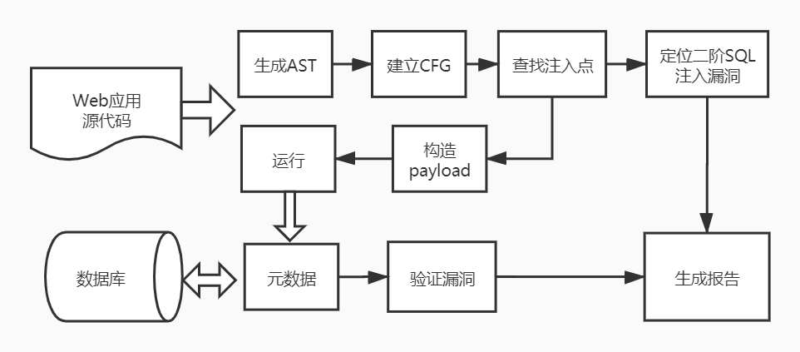
二阶SQL注入检测工具的开发
系统模型
Notes:
读取分析结果，获得注入点与触发点．漏洞的注入点选择用户输入文件，其作为HTTP请求中的地址，并依据用户输

Slide 6
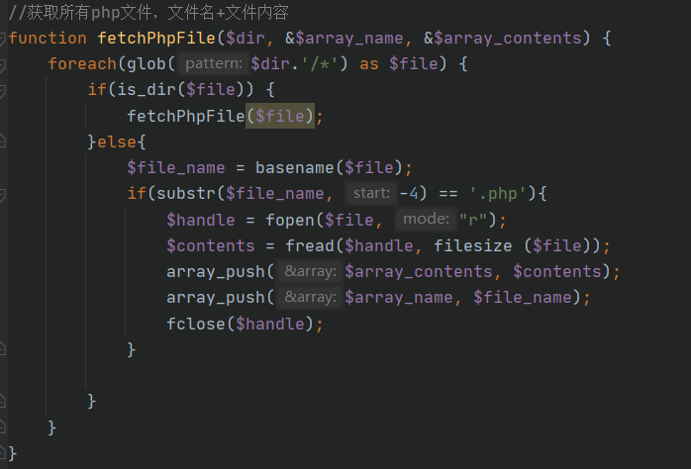
二阶SQL注入检测工具的开发
获取Web项目php文件

Slide 7
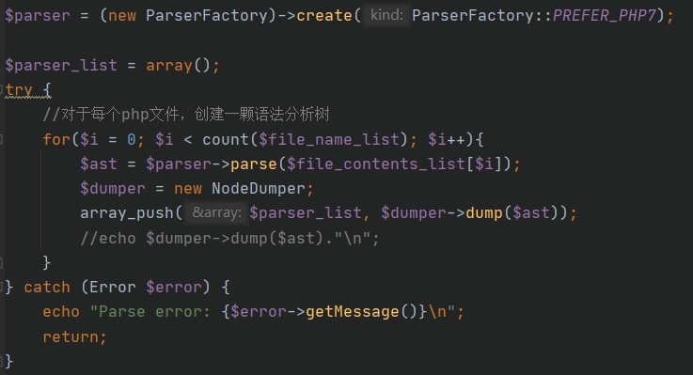
二阶SQL注入检测工具的开发
利用PHP-parser生成AST

Slide 8
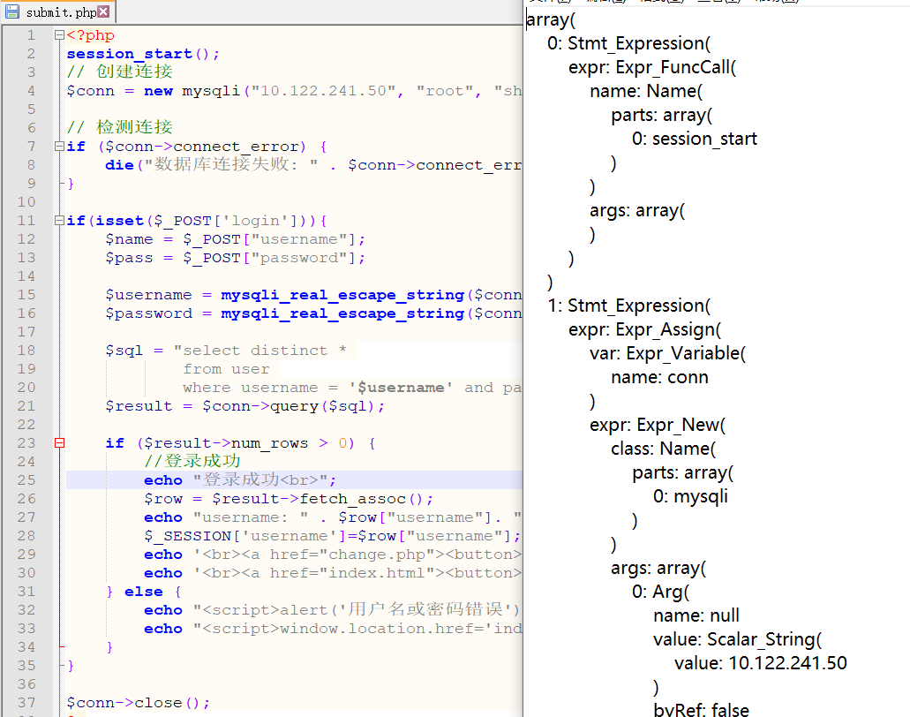
二阶SQL注入检测工具的开发
AST的结构

Slide 9
变量名、
源文件名
父变量
db,php,
web
子变量
4
详细来源
1
2
3
安全系数
详细去向
db,web,
php
二阶SQL注入检测工具的开发
CFG结点的组成

Slide 10
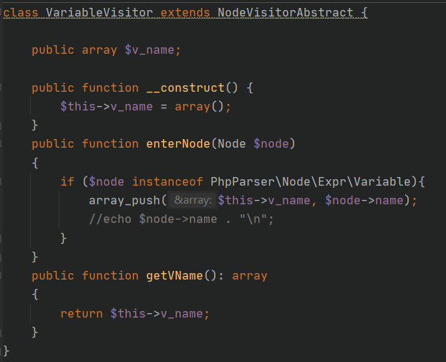
二阶SQL注入检测工具的开发
第一次遍历——
遍历所有变量名
（CFG结点）

Slide 11
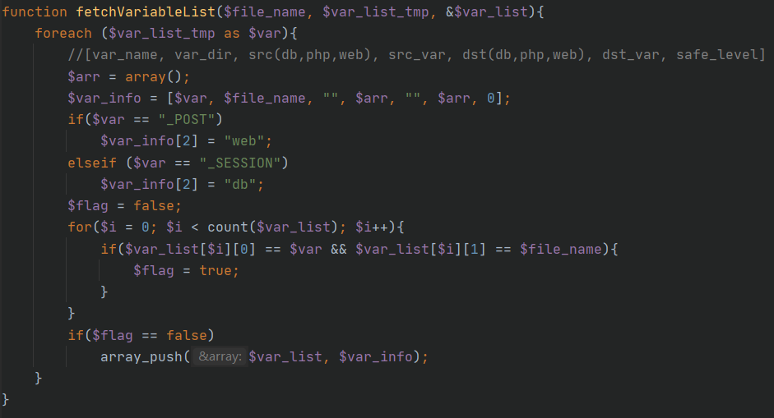
二阶SQL注入检测工具的开发
第一次遍历——
遍历所有变量名
（CFG结点）

Slide 12
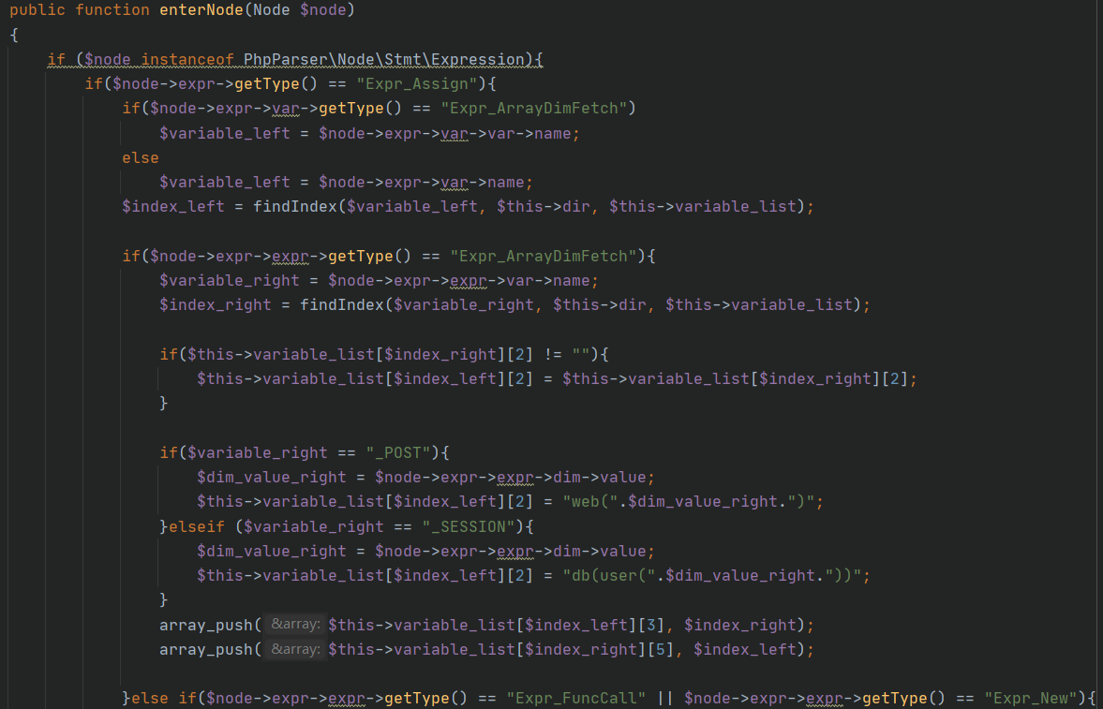
二阶SQL注入检测工具的开发
第二次遍历——
利用已知信息推断
每个变量的来源
变量的来源主要分为：
表达式 x=y
数组获取 x=y[“index”]
函数调用 x=f(y, z)
方法调用 x=y->f(y)
Web表单
数据库

Slide 13
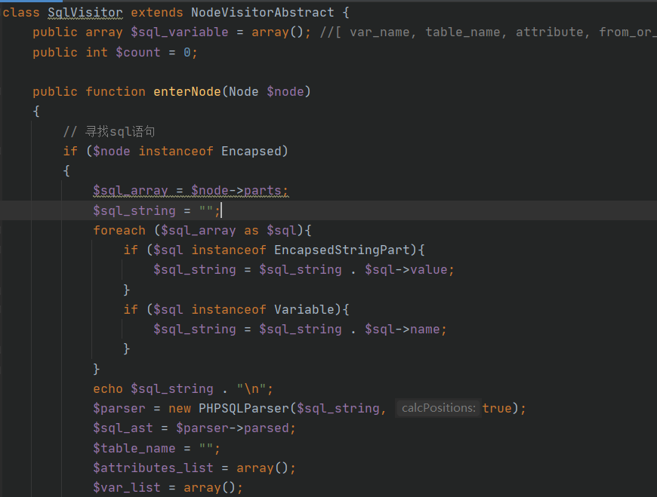
二阶SQL注入检测工具的开发
第三次遍历——
分析获取所有SQL语句，并生成该SQL语句的AST

Slide 14
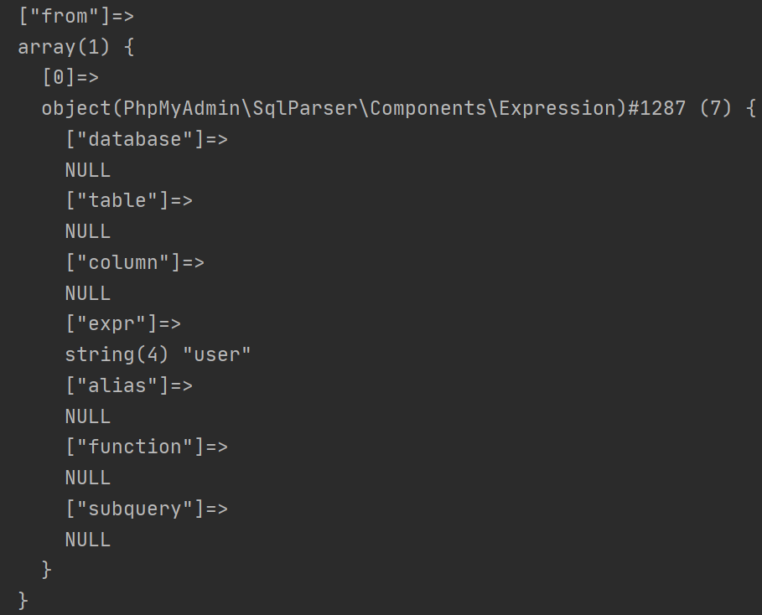
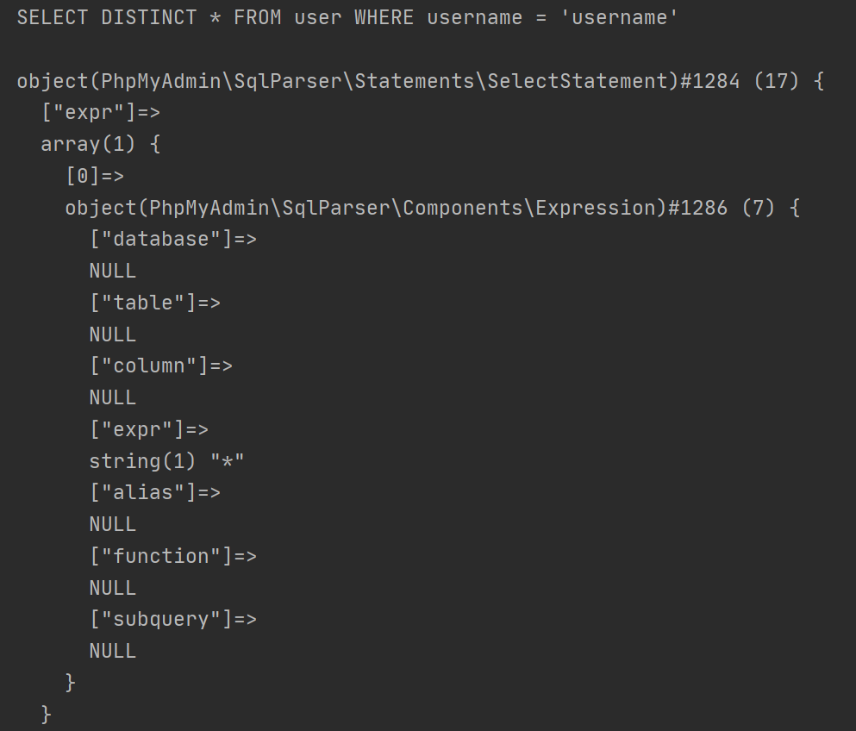
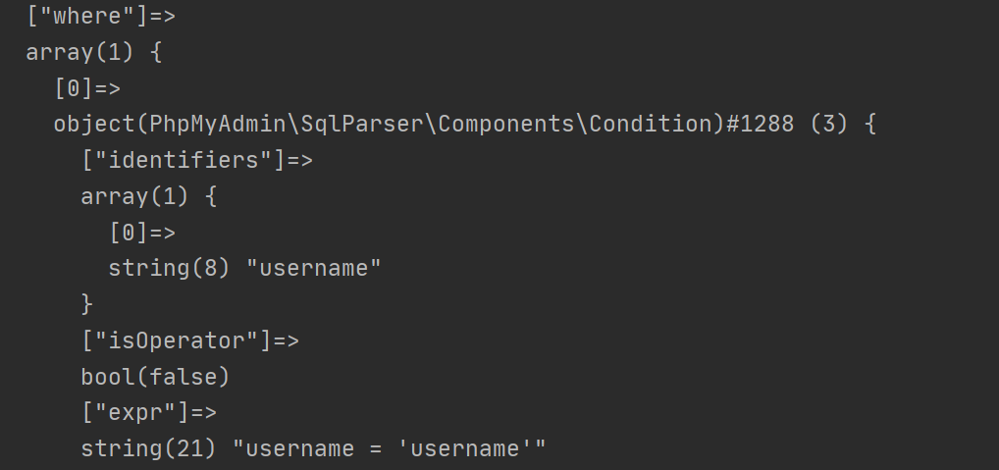
二阶SQL注入检测工具的开发
SQL AST

Slide 15
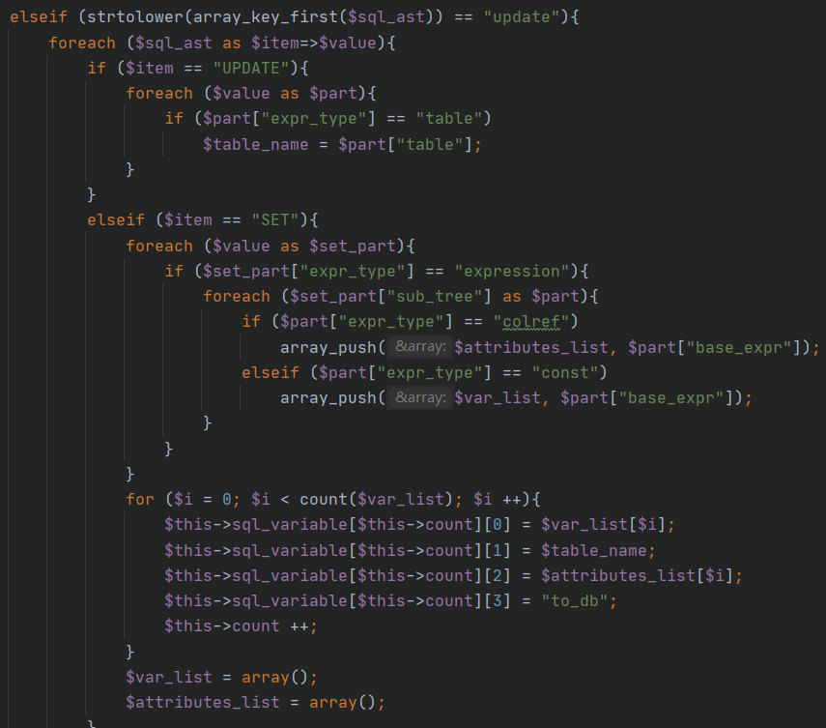
二阶SQL注入检测工具的开发
第三次遍历——
根据SQL语句的AST，从中提取变量名，表名，表项等信息，从而建立php与db的联系

Slide 16
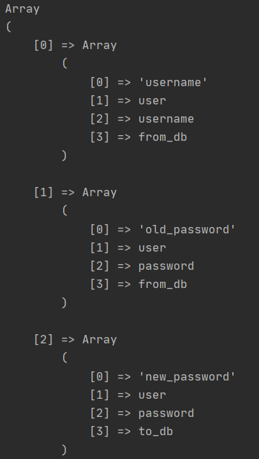
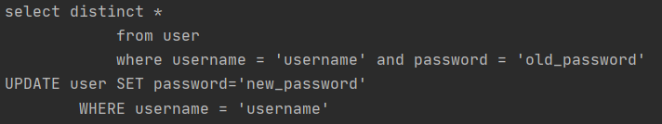
二阶SQL注入检测工具的开发
SQL-Variable输出：

Slide 17
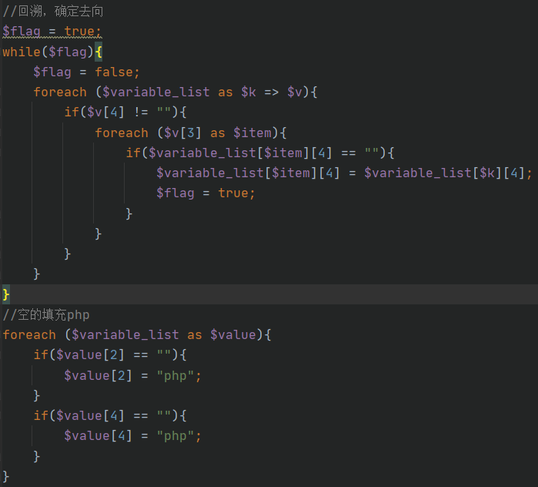
二阶SQL注入检测工具的开发
第四次遍历——
利用已知信息推断
每个变量的去向

Slide 18
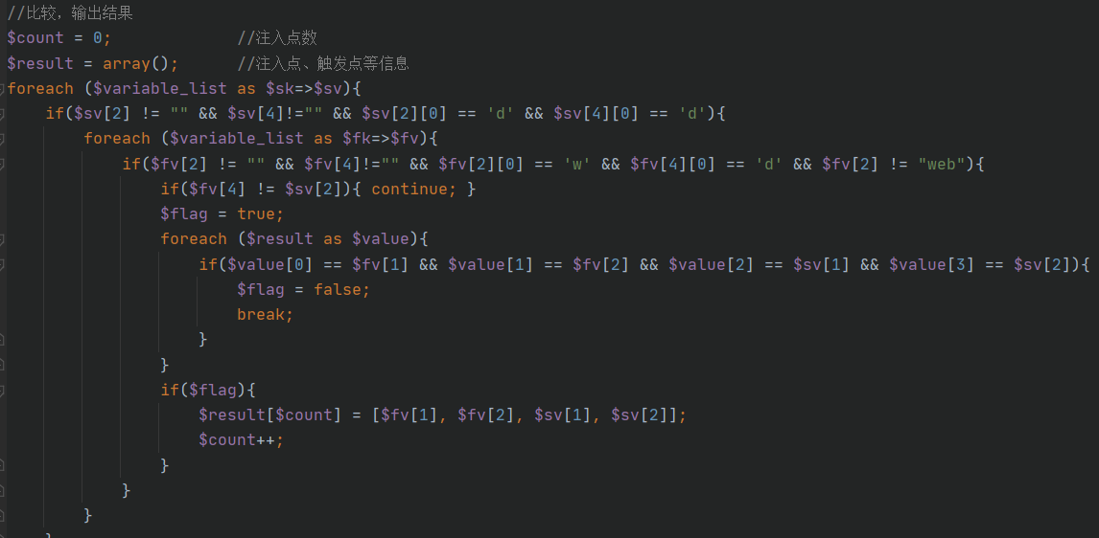
二阶SQL注入检测工具的开发
回溯CFG，查找可能的注入点：

Slide 19
二阶SQL注入检测工具的开发
根据扫描结果，构造payload，进行注入测试
1.对注入点构造http请求，模拟用户输入（test）
2.类似1，模拟输入（test‘#）
3.寻找触发点，构造http请求
4.修改攻击（test’#）相关的信息
5.查看（test）相关的信息是否被修改

Slide 20
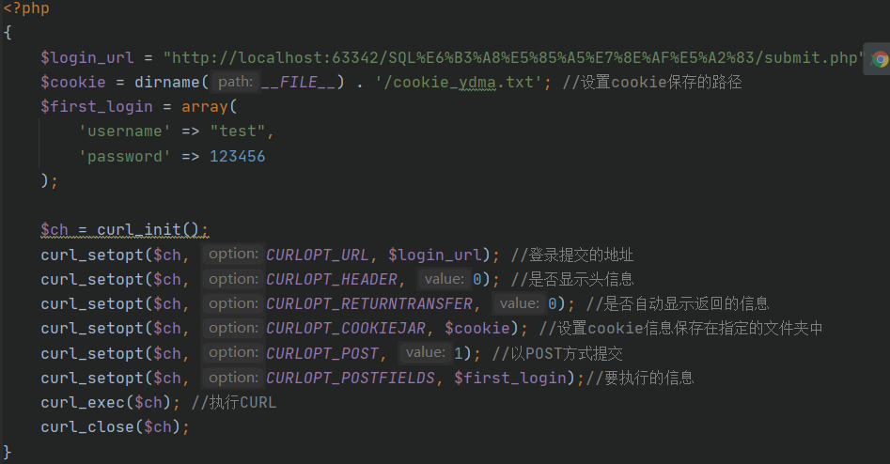
二阶SQL注入检测工具的开发
利用PHP curl模拟注册、登陆和修改密码的攻击行为

Slide 21
2
计划
二阶SQL注入检测工具的完善
第二个工具

Slide 22
二阶SQL注入检测工具的完善
目前完成
源代码扫描部分：
PHP文件和SQL语句的解析
生成整个项目变量的控制流图
根据变量的流图判断是否有利用的可能
自动化执行：
收集了一些二阶SQL注入的例子和payload构造方法
初步自动化模糊测试

Slide 23
二阶SQL注入检测工具的完善
需要完善的点
源代码扫描部分：
在CFG中添加结点摘要。例如var = func_safe(var, var)，用户自定义的函数/方法的分析，提高准确度。
对于安全函数如mysqli_real_escape_string()则可以标记为安全
对于用户自定义的函数/方法，进行过程性分析，标记是否存在危险
PHP和SQL的解析还不够全面
生成尽可能详细的利用过程传给自动化执行部分
自动化执行部分：
还不够自动化
Payload的构造应多样化，还应学习各种二阶SQL注入漏洞的方法
生成详细的漏洞报告和防御方法
关于源文件

Slide 24
工作计划
下一步计划
完善并整合二阶SQL注入检测工具的项目
深入调查关于DNS隐蔽信道检测的技术
详细设计“基于异常检测的利用DNS流量分析的僵尸网络检测工具“
根据已有思路或新思路，开发第二个工具
Notes:
下次汇报前预计完成二阶SQL注入检测工具
并给出

Slide 25
THANKS !

